Slide 1
Конструювання програмного забезпечення
Поняття конструювання програмного забезпечення
https://github.com/omc-college/ipz4-software_design/tree/master/2026

Slide 2
Термінодогія
Термін конструювання програмного забезпечення (software construction) описує детальне створення робочої програмної системи за допомогою комбінації кодування, верифікації (перевірки), модульного тестування (unit testing), інтеграційного тестування і налагодження.
Проектування програмного забезпечення починається з його конструювання, яке визначає стратегію для його внутрішнього проектування - для етапу програмування. Цей етап виконується без використання мови програмування, але з орієнтацією на певний програмний інструмент розробки ПЗ.
Проектування ПЗ починається з його конструювання, яке визначає стратегію для його внутрішнього проектування - для етапу програмування. Цей етап виконується без використання мови програмування, але з орієнтацією на певний програмний інструмент розробки ПЗ. Конструювання ПЗ – створення ПЗ з конструкцій (блоків, операторів, функцій) і його перевірка методами верифікації і тестування. До інструментів конструювання ПЗ віднесені мови конструювання, програмні методи й інструментальні системи (компілятори, СКБД/СУБД, генератори звітів, системи керування версіями, конфігурацією, тестуванням й ін.). До формальних засобів опису процесу конструювання ПЗ, взаємозв'язків між людиною і комп'ютером з урахуванням середовища оточення віднесені структурні діаграми Джексона.

Slide 3
Дії в процесі конструювання
Функціональна декомпозиція вирішуваного завдання для визначення архітектура системи для задачі.
Зовнішнє проектування ПЗ визначає форми зовнішньої взаємодії з користувачем .
Проектування бази даних , якщо це необхідно;
Проектування архітектури ПЗ - визначення об'єктів або модулів,
функціонально пов'язаних з розв'язуваної завданням, сполучення між ними та вимоги до них.
Конструювання - зазвичай 30-80% загального часу роботи над проэктом.
Конструювання центральне місце в процесі розробки ПЗ.
Вимоги до додатка і його архітектура розробляються до етапу конструювання, щоб гарантувати його ефективність.
Тестування системи (у строгому сенсі) виконується після конструювання і служить
для перевірки його правильності.

Slide 4
Область знань «Конструювання ПЗ (Software Construction)»
– зниження складності (Reduction in Complexity),
– попередження відхилень від стилю (Anticipation of Diversity),
– структуризація перевірок (Structuring for Validation),
– використання стандартів (Use of External Standards).

Slide 5
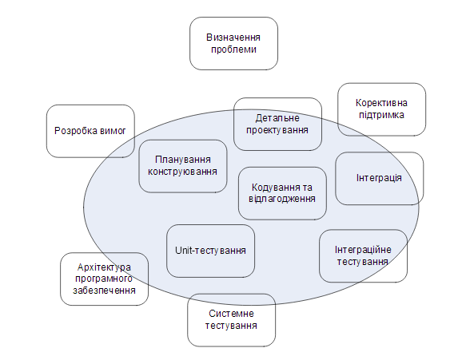
Конструювання серед процесів побудови ПЗ

Slide 6
Моделі конструювання програмного забезпечення
Моделі конструювання визначаються стандартом життєвого циклу, який використовується, методологіями та практиками, що застосовуються.
Деякі моделі являються більш лінійними з точки зору конструювання ПЗ, наприклад, водоспадна (waterfall) та поетапна (stage-delivery) моделі життєвого циклу. Ці моделі розглядають конструювання як діяльність, яка починає проводитись лише після завершення певних обов’язкових до виконання (prerequisite) робіт, що включають детальний опис вимог, докладний дизайн та детальне планування
Інші моделі більш ітеративні, до них відносяться еволюційне прототипування, екстремальне програмування і Scrum. Ці підходи сходяться до розгляду конструювання як діяльності, що ведеться одночасно з іншими видами робіт по створенню ПЗ та пересікається з ними, включаючи визначення вимог, проектування і планування.

Slide 7
Стратегії конструювання ПЗ
- однократний прохід (водоспадна стратегія) — лінійна послідовність етапів конструювання;
- інкрементна стратегія. На початку процесу визначаються всі користувацькі та системні вимоги, решта конструювання виконується у вигляді послідовності версій. Перша версія реалізує частину запланованих можливостей, наступна версія реалізує додаткові можливості й т. д., поки не буде отримано повну систему;
- еволюційна стратегія. Система також будується у вигляді послідовності версій, але на початку процесу визначені не всі вимоги. Вони уточнюються в результаті розробки версій.

Slide 8
Характеристики стратегій конструювання ПЗ
Стратегія конструювання | Чи всі вимоги визначені на початку процесу? | Декілька циклів конструювання? | Проміжне ПЗ розповсюджується?
Однократний прохід | Так | Ні | Ні
Інкрементна (заплановано покращення продукту) | Так | Так | Може бути
Еволюційна | Ні | Так | Так

Slide 9
Моделі систем
Модель ПЗ – це формалізований опис системи ПЗ на певному рівні абстракції.
Графічні (візуальні) моделі – це засоби для візуалізації, опису, проектування та документування архітектури системи. Моделі є основою взаємодії учасників проекту і гарантують коректність архітектури.
Склад моделей, використовуваних в кожному конкретному проекті, та ступінь їх деталізації в загальному випадку залежать від наступних факторів:
- складності проектованої системи;
- необхідності повноти її опису;
- знань та навичок учасників проекту;
- часу, відведеного на проектування.

Slide 10
Моделі при структурному аналізі та проектуванні описують
- функціональну структуру системи;
- послідовність виконуваних дій;
- передачу інформації між функціональними процесами;
- відношення між даними.
Найбільш поширені моделі :
- функціональна модель SADT (Structured Analysis and Design Technique);
- модель IDEF3;
- діаграми потоків даних DFD (Data Flow Diagrams).

Slide 11
Стандарт UML містить наступний набір діаграм
1) структурні (structural) моделі:
- діаграми класів (class diagrams);
- діаграми компонентів (component diagrams);
- діаграми розташування (deployment diagrams);
2) поведінкові (behavioral) моделі:
- діаграми варіантів використання (use case diagrams);
- діаграми взаємодії (interaction diagrams): діаграми послідовності (sequence diagrams) та кооперативні діаграми (collaboration diagrams);
- діаграми станів (statechart diagrams);
- діаграми діяльності (activity diagrams).

Slide 12
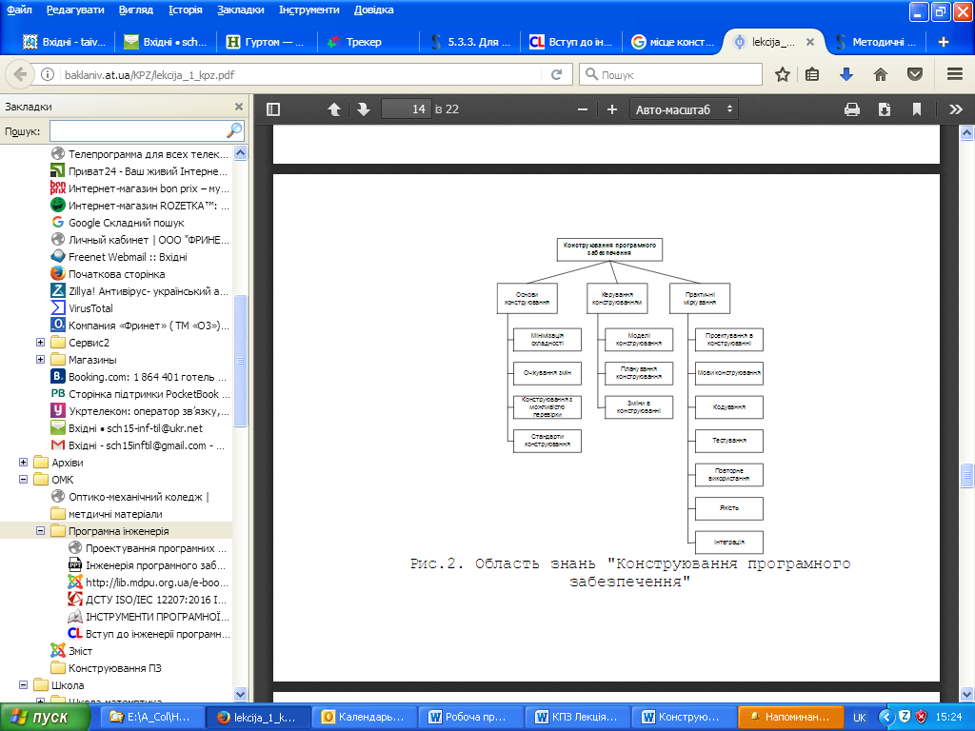
Фундаментальні основи конструювання програмного забезпечення

Slide 13
Фундаментальні основи конструювання ПЗ
Мінімізація складності - використання у процесі конструювання простих елементів, рекомендацій стандартів, створення простого коду, що легко читається і спрощує тестування, використання низки специфічних технік кодування і підтримкою практик, спрямованих на забезпечення якості в конструюванні.
Очікування змін - програмні системи є частиною середовища, що змінюється, і повинні змінюватися разом з нею. Очікування змін підтримується рядом технік кодування.
Конструювання з можливістю перевірки - побудова програмних систем повинна вестися таким чином, щоб сама програмна система допомагала вести пошук причин збоїв, будучи прозорою для застосування різних методів перевірки
Стандарти у конструюванні Комунікаційні методи (наприклад, стандарти форматів документів і оформлення вмісту)
Мови програмування і відповідні стилі кодування (наприклад, Java Language Specification, що є частиною стандартної документації JDK - Java Development Kit і Java Style Guide, що пропонує загальний стиль кодування для мови програмування Java)
Платформи (наприклад, стандарти програмних інтерфейсів для викликів функцій операційного середовища, такі як прикладні програмні інтерфейси платформи Windows - Win32 API, Application Programming Interface або .NET Framework SDK, Software Development Kit)
Інструменти (наприклад, UML як один зі стандартів для визначення нотацій для діаграм).
Використання зовнішніх стандартів
Використання внутрішніх стандартів

Slide 14
Управління конструюванням (Managing Construction)
Моделі конструювання (Construction Models) визначають комплекс операцій, які включають послідовність, результати (наприклад, вихідний код і відповідні unit-тести) та інші аспекти, пов'язані із загальним життєвим циклом розробки. У більшості випадків, моделі конструювання визначаються використовуваним стандартом життєвого циклу, застосовуваними методологіями і практиками.
Моделі конструювання визначаються використовуваним стандартом життєвого циклу, застосовуваними методологіями і практиками.
Деякі стандарти життєвого циклу, за своєю природою, є орієнтованими на конструювання - наприклад, екстремальне програмування (XP-eXtreme Programming). Деякі розглядають конструювання в нерозривному зв'язку з проектуванням (в частині моделювання), наприклад, RUP (Rational Unified Process).

Slide 15
Планування конструювання (Construction Planning)
Планування конструкторської діяльності визначає порядок, в якому створюються компоненти та інші активи цієї галузі знань (фази діяльності), проводяться роботи по забезпеченню якості одержуваного програмного забезпечення, розподіляються завдання і відповідні ресурси, в тому числі, визначаються призначення / відображення робіт конкретним інженерам-програмістам, членам проектної групи. Все це, звичайно, відбувається, дотримуючись правил, що визначаються використовуваним методом (методологією, практиками і т.п.).
Більша частина результатів, та й самої діяльності з конструювання програмного забезпечення, може бути виміряна, в тому числі - кількісно. Це і вихідний розроблений код, і модифікований обсяг коду, і ступінь повторного використання, і багато інших характеристик.

Slide 16
Зміни в конструюванні та вимірювання в конструюванні (Construction Measurement)
Вихідний розроблений код, і модифікований обсяг коду, і ступінь повторного використання, і багато інших характеристик - виміри, або - результати аудиту коду і метрики коду, несуть велику користь як для оцінки ризиків і якості, а також, для керування конструюванням і програмними проектами, в цілому.
Код є одним з найбільш чітко детермінованих активів проекту
Важливим є рефакторинг коду як метод його реструктурування, покликаний без зміни змісту (тобто функціональності та функціональної цілісності) забезпечити вирішення завдань мінімізації складності, готовності до змін (гнучкості), прозорості документування і багатьох інших актуальних аспектів конструювання. Застосування вимірювань, зокрема, метрик, дозволяє визначити необхідність внесення таких змін, проведення рефакторинга.

Slide 17
Практичні міркування (Practical Considerations)
Конструювання - діяльність, в рамках якої програмне забезпечення наводиться до угоди з довільними (іноді - хаотичними) обмеженнями реального світу, які вимагають від програмного забезпечення точного дотримання їх. Наближаючись до обмежень реального світу, конструювання (ведеться на основі практичних міркувань і технік.
Проектування в конструюванні (Construction Design)
Практично завжди на стадії конструювання доводиться займатися і питаннями детального дизайну системи для встановлення обмежень, пов‘язаних з конкретними проблемами, вирішення яких має бути забезпечене програмною системою

Slide 18
Мови конструювання
Інструментальний мова (toolkit language) - мова конструювання з повторно-використовуваних елементів; зазвичай будується як сценарний мова (script), що здійснюється у відповідному середовищі.
Мова програмування (programming language) - найбільш гнучкий тип мов конструювання. Містить мінімальний обсяг інформації про конкретні областях програми, але процесі розробки, вимагаючи найбільше (порівняно з іншими типами мов конструювання) зусиль на вивчення і напрацювання досвіду для ефективного застосування при вирішенні конкретних завдань.

Slide 19
Нотації при визначенні мов програмування
Існує три основних види : лінгвістична, формальна, візуальна
Лінгвістичні нотації характеризуються, зокрема, використанням рядків тексту, що містять спеціалізовані "слова", які представляють складні програмні конструкції, і комбіновані в шаблони, що нагадують пропозиції, побудовані відповідно до визначеного синтаксисом.
Формальні нотації (наприклад, нота́ція Бе́куса—Нау́ра) часто базуються на точних формальних (математичних) визначеннях. Формальні нотації конструкцій і формальні методи є ядром практично всіх форм системного програмування, точніше - поведінки систем в часі. Формальні конструкції також використовують точний метод визначення комбінацій застосовуваних символів, що дозволяє уникнути неоднозначностей, властивих конструкціям природних мов.
Візуальні нотації найменш пов'язані з текстово-орієнтованими підходами, припускаючи безпосередню інтерпретацію візуальних конструкцій в процесі виконання описуваної логіки. При цьому логіка у візуальних нотаціях задається розташуванням відповідних візуальних сутностей, відповідальних за ті чи інші операції і структури даних.
Використання візуальних конструкцій обмежено складністю візуального представлення складних висловів та тверджень тільки за рахунок переміщення візуальних сутностей на діаграмі (візуальному представленні). Однак, візуальна нотація може грати роль досить потужного інструменту, коли застосовується в тих завданнях програмування, де необхідна побудова інтерфейсу для програм, чия логіка. Деталізоване поведінка визначено раніше.

Slide 20
Кодування (Coding)
Застосовуються техніки:
• техніки створення легко зрозумілого вихідного коду на основі використання угод про іменуванні, форматування і структурування коду;
• використання класів, що перераховуються типів, змінних, іменованих констант та інших сутностей виразів;
• організація вихідного тексту (у вирази, шаблони, класи, пакети / модулі та інші структури);
• використання структур управління;
• обробка помилкових умов і виняткових ситуацій;
• запобігання можливих проломів в безпеці (наприклад, переповнення буфера або вихід за межі індексу в масиві);
• використання ресурсів на основі застосування механізмів виключення (з розгляду) та порядку доступу до паралельно використовуваних ресурсів (наприклад, на основі блокування даних, використання потоків і їх синхронізації і т.п.);
• документування коду;
• тонка "настройка" коду;
• рефакторинг

Slide 21
Тестування в конструюванні (Construction Testing)
При конструюванні використовуються дві форми тестування, проведеного інженерами, безпосередньо створюють вихідний код:
• модульне тестування (unit testing)
• інтеграційне тестування (integration testing)
Тестування в конструюванні зазвичай не включає системного тестування, тестування навантаження, usability-тестування (оцінки прозорості використання) та інших видів тестової діяльності.

Slide 22
Повторне використання коду (англ. code reuse)
Це методологія проектування комп'ютерних та інших систем, що полягає в тому, що система (комп'ютерна програма, програмний модуль) частково або повністю повинна складатися з частин, написаних раніше компонентів і/або частин іншої системи, і ці компоненти повинні застосовуватися більше одного разу (якщо не в рамках одного проекту, то хоча б різних). Повторне використання — основна методологія, яка застосовується для скорочення трудовитрат при розробці складних систем.
Найпоширеніший випадок повторного використання коду — бібліотеки програм. Бібліотеки надають загальну достатньо універсальну функціональність, яка покриває обрану предметну область.

Slide 23
Якість програмного забезпечення
Якість – це придатність до використання.
Якість – це відповідність специфікованим і забраним вимогам.
Стандарт ISO 9126 пропонує використовувати для опису внутрішнього та зовнішнього якості ПЗ багаторівневу модель. На верхньому рівні виділено 6 основних характеристик якості ПЗ.

Slide 24
Функціональність
Функціональність (functionality). Здатність ПЗ в певних умовах вирішувати задачі, потрібні користувачам. Визначає, що саме робить ПЗ, які задачі воно вирішує.
Функціональна придатність (suitability). Здатність вирішувати потрібний набір задач.
Точність (accuracy). Здатність видавати потрібні результати.
Здатність до взаємодії (interoperability). Здатність взаємодіяти з потрібним набором інших систем.
Відповідність стандартам і правилам (compliance). Відповідність ПЗ наявним індустріальним стандартам, нормативним і законодавчим актам, іншим регулюючим нормам.
Захищеність (security). Здатність запобігати неавторизованому, тобто без вказівки особи, що намагається його здійснити, і недозволеному доступу до даних і програм.

Slide 25
Надійність
Надійність (reliability). Здатність ПЗ підтримувати визначену працездатність у заданих умовах.
Зрілість, завершеність (maturity). Величина, зворотна частоті відмов ПЗ. Звичайно виміряється середнім часом роботи без збоїв і величиною, зворотною імовірності виникнення відмови за даний період часу.
Стійкість до відмов (fault tolerance). Здатність підтримувати заданий рівень працездатності при відмовах і порушеннях правил взаємодії з середовищем.
Здатність до відновлення (recoverability). Здатність відновлювати визначений рівень працездатності та цілісність даних після відмови, необхідні для цього час і ресурси.
Відповідність стандартам надійності (reliability compliance).

Slide 26
Зручність використання
Зручність використання (usability) або практичність. Здатність ПЗ бути зручним у навчанні та використанні, а також привабливим для користувачів.
Зрозумілість (understandability). Показник, зворотний до зусиль, які затрачаються користувачами на сприйняття основних понять ПЗ та усвідомлення їх застосовності для розв'язання своїх задач.
Зручність навчання (learnability). Показник, зворотний зусиллям, затрачуваним користувачами на навчання роботі з ПЗ.
Зручність роботи (operability). Показник, зворотний зусиллям, що вживається користувачами для розв'язання своїх задач за допомогою ПЗ.
Привабливість (attractiveness). Здатність ПЗ бути привабливим для користувачів.
Відповідність стандартам зручності використання (usability compliance).

Slide 27
Продуктивність
Продуктивність (efficiency) або ефективність. Здатність ПЗ при заданих умовах забезпечувати необхідну працездатність стосовно виділюваного для цього ресурсам. Можна визначити її і як відношення одержуваних за допомогою ПЗ результатів до затрачуваних на це ресурсів усіх типів.
Часова ефективність (time behaviour). Здатність ПЗ видавати очікувані результати, а також забезпечувати передачу необхідного об'єму даних за відведений час.
Ефективність використання ресурсів (resource utilisation). Здатність вирішувати потрібні задачі з використанням визначених об'ємів ресурсів визначених видів. Маються на увазі такі ресурси, як оперативна й довгострокова пам'ять, мережні з'єднання, пристрої вводу та виводу та ін.
Відповідність стандартам продуктивності (efficiency compliance).

Slide 28
Зручність супроводу
Зручність супроводу (maintainability). Зручність проведення всіх видів діяльності, пов'язаних із супроводом програм.
Аналізованість (analyzability) або зручність проведення аналізу. Зручність проведення аналізу помилок, дефектів і недоліків, а також зручність аналізу необхідності змін і їх можливих наслідків.
Зручність внесення змін (changeability). Показник, зворотний трудовитратам на виконання необхідних змін.
Стабільність (stability). Показник, зворотний ризику виникнення несподіваних ефектів при внесенні необхідних змін.
Зручність перевірки (testability). Показник, зворотний трудовитратам на проведення тестування і інших видів перевірки того, що внесені зміни привели до потрібних результатів.
Відповідність стандартам зручності супроводу (maintainability compliance).

Slide 29
Переносимість
Переносимість (portability). Здатність ПЗ зберігати працездатність при перенесенні з одного оточення в інше, включаючи організаційні, апаратні й програмні аспекти оточення.
Адаптованість (adaptability). Здатність ПЗ пристосовуватися різним оточенням без проведення для цього дій, крім заздалегідь передбачених.
Зручність установки (installability). Здатність ПЗ бути встановленим або розгорнутим у визначеному оточенні.
Здатність до співіснування (coexistence). Здатність ПЗ співіснувати з іншими програмами у загальному оточенні, ділячи з ними ресурси.
Зручність заміни (replaceability) іншого ПЗ даним. Можливість застосування даного ПЗ замість інших програмних систем для вирішення тих же задач у певному оточенні.
Відповідність стандартам переносимості (portability compliance).

Slide 30
Інтеграція
Інтеграція - це сукупність дій, щодо отримання комплексного вирішення низки інформаційних завдань, які спрямовані на отримання синергетичного ефекту. Є декілька складових системної інтеграції у цій сфері:
інтеграція програмних застосунків — діяльність, пов'язана із впровадженням спеціалізованих програмних рішень (галузевих);
інтеграція даних — діяльність, що має на меті оптимальну організацію бази даних, при якій реалізовано всі необхідні взаємозв'язки між елементами даних, але база не містить повторів і зайвих елементів (так як по мірі використання бази даних вона має тенденцію розосереджуватись)
мережева інтеграція — діяльність, пов'язана із створення локальних і глобальних мереж, структурованих кабельних систем, впровадження оптоволоконних технологій передачі даних і т.д.;
Системна інтеграція — діяльність, пов'язана із встановленням та налагодженням операційних систем, баз даних, офісних за стосунків, засобів зв'язку, структурованих кабельних систем і активних мережевих пристроїв, пристроїв зберігання даних, підключення до Інтернету, контролю доступу, живлення, системи аварійної сигналізації і т.д.

